Slide 1
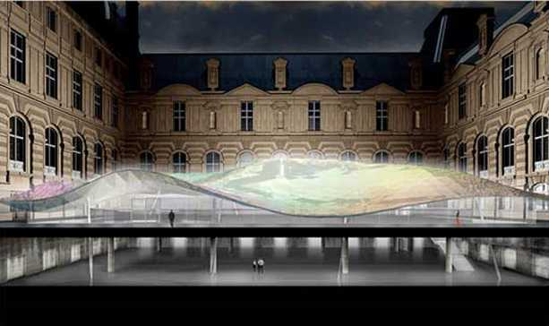
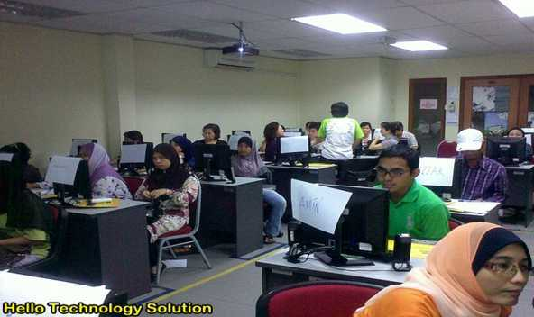
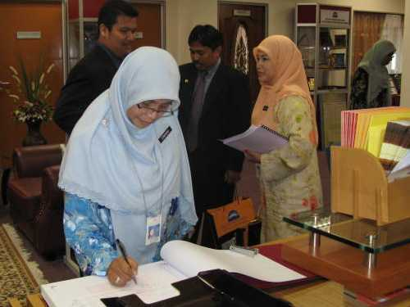
JABATAN HAL EHWAL AGAMA TERENGGANU
PEKERJA YANG DIREDHAI ALLAH
5 JamadilAkhir, 1433 / 27 April, 2012
http:jheatweb.terengganu.gov.my

Slide 2
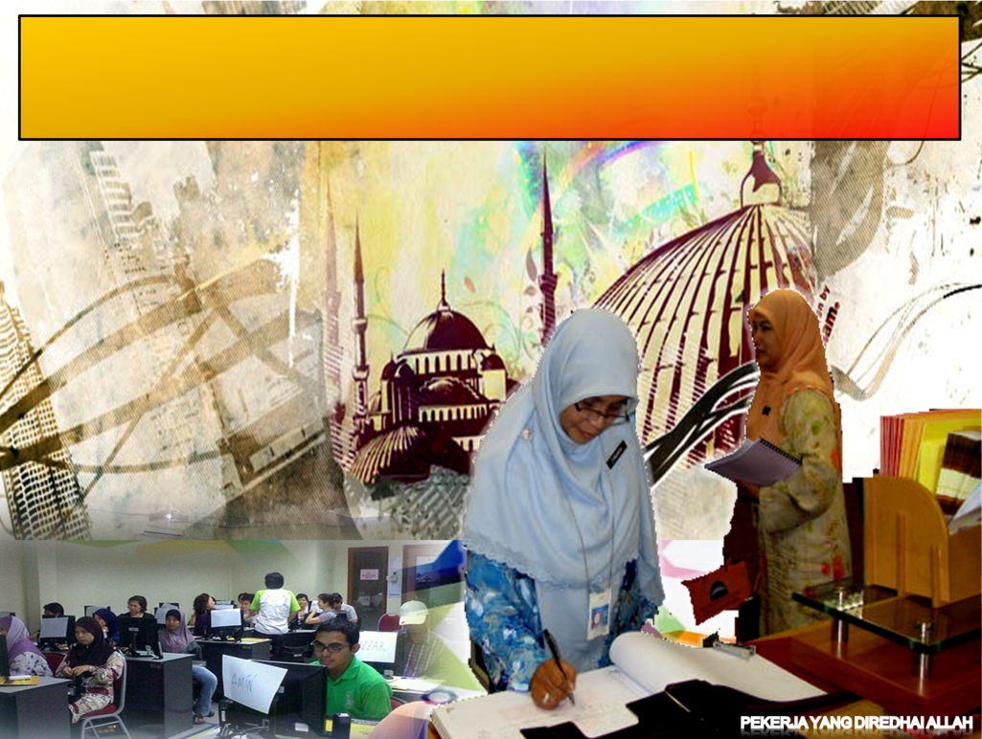
Pujian Kepada Allah S.W.T.
الْحَمْدُ ِللهِ
Segala puji-pujian hanya bagi Allah S.W.T.

Slide 3
Firman Allah dalam
Surah Al- Taubah : Ayat 105
وَقُلِ اعْمَلُواْ فَسَيَرَى اللهُ عَمَلَكُمْ وَرَسُولُهُ وَالْمُؤْمِنُونَ وَسَتُرَدُّونَ إِلَى عَالِمِ الْغَيْبِ وَالشَّهَادَةِ فَيُنَبِّئُكُم بِمَا كُنتُمْ تَعْمَلُونَ
“Dan katakanlah (wahai Muhammad): “ Beramallah kamu (akan segala yang diperintahkan), maka Allah dan RasulNya serta orang-orang yang beriman akan melihat apa yang kamu kerjakan; dan kamu akan dikembalikan kepada (Allah) Yang Mengetahui perkara-perkara yang ghaib dan yang nyata, kemudian Ia menerangkan kepada kamu apa yang kamu telah kerjakan”

Slide 4
Syahadah
وأَشْهَدُ أَن لآ إلَهَ إِلاَّ اللهُ وَحْدَهُ لاَ شَرِيْكَ لَهُ، وَأَشْهَدُ أَنَّ سَيِّدَنَا مُحَمَّدًا عَبْدُهُ وَرَسُولُهُ
Aku naik saksi bahawasanya tiada Tuhan selain Allah Yang Maha Esa, tiada sekutu bagiNya, dan aku naik saksi bahawa junjungan kami, Nabi Muhammad S.A.W, adalah hambaNya dan RasulNya.

Slide 5
Selawat Ke Atas Nabi SAW
اللَّهُمَّ صَلِّ وَسَلِّمْ وَبَارِك عَلَى عَبْدِكَ وَرَسُوْلِكَ مُحَمَّدٍ وَعَلَى آلِهِ وَصَحْبِهِ أَجْمَعِين.
Ya Allah, Cucurilah rahmat dan sejahtera ke atas hambaMu dan rasulMu, Nabi Muhammad S.A.W dan keluarganya serta para sahabatnya .

Slide 6
Wasiat Taqwa
أَمَّا بَعْدُ، فَيَا عِبادَ اللهِ، اتَّقُوْا اللهَ تَعَالَى، وَقُوْا أَنْفُسَكُمْ وَأَهْلِيْكُمْ نَارًا وَقُوْدُهَا النَّاسُ وَالْحِجَارَةُ
Wahai hamba-hamba Allah,
Bertaqwalah kepada Allah, dan peliharalah diri kamu dan keluarga kamu daripada api neraka, bahan bakar api neraka yang terdiri daripada manusia dan batu

Slide 7
Pesanan Taqwa
Takwa
Kepada Allah
Semoga diberi taufik dan kejayaan

Slide 8
Gandingan Amalan Soleh, Pekerjaan dan Keimanan
Perolehi rezeki dan pendapatan
berlandaskan sistem syara’
Perlulah berpegang teguh kepada akidah dan syariat
Semoga mendapat pengiktirafanNya dan rasulNya

Slide 9
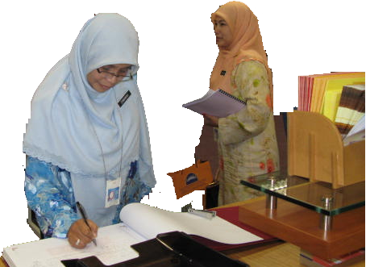
Khutbah Jumaat hari ini …………
PEKERJA YANG DIREDHAI ALLAH
5 JamadilAkhir, 1433 / 27 April, 2012
http:jheatweb.terengganu.gov.my

Slide 10
Sejarah sambutan hari pekerja
di negara eropah
Mengingati kejayaan ekonomi dan sosial bagi gerakan pekerja
Bermula sejak 1884 di negara Eropah
Bermotifkan politik- tunjuk perasaan perarakan dan mogok lapar
Perkhemahan arak, pertempuran dan keganasan

Slide 11
Sambutan hari pekerja di Malaysia
Semenjak 1991
Iktiraf jasa para pekerja
Memperingatkan para pekerja
untuk terus berusaha
Lebih maju
Berdaya Produktiviti
Berdaya saing
Keanjalan kemahiran
Perpengetahuan tinggi

Slide 12
Tuntutan kepada para pekerja
Bekerja sejajar dengan tuntutan Islam - manfaatkan diri dan menyara keluarga

Slide 13
Sabda Rasulullah S.A.W :
ِلأَنْ يَأْخُذَ أَحَدُكُمْ حَبْلَهُ ثُمَّ يَغْدُوْ إِلَى الْحَبْلِ فَيَاتِيَ بِحِزْمَةِ حَطَبٍ فَيَبِيْعَهَا فَيَكُفَّ اللهُ بِهَا وَجْهَهُ خَيْرٌ لَهُ مِنْ أَنْ يَسْأَلَ النَّاسَ أَعْطُوهُ أَوْ مَنَعُوْهُ
“Salah seorang daripada kamu mengambil talinya lalu segera pergi ke bukit kemudian memikul seberkas kayu api dan dijualnya, menyebabkan Allah memelihara air mukanya, adalah lebih baik daripada dia meminta-minta kepada orang samada diberi atau tidak”

Slide 14
Sabda Rasulullah S.A.W :
إِنَّ اللهَ يُحِبُّ إِذَا عَمِلَ أَحَدُكُمْ عَمَلاً أَنْ يُتْقِنَهُ. رَوَاهُ الطَّبَرَانِيْ
“Sesungguhnya Allah suka ketelitian dan kebagusan kerja, apabila seseorang daripada kamu melakukan pekerjaannya.”

Slide 15
Tuntutan memanfaatkan kerjaya
Demi kebaikan dan kemajuan diri, keluarga, masyarakat dan Negara
Merupakan kehormatan dan kemuliaan yang sangat selari dengan tuntutan Islam

Slide 16
Firman Allah dalam
Surah Al-Munafiqun : Ayat 8
يَقُولُونَ لَئِن رَّجَعْنَا إِلَى الْمَدِينَةِ لَيُخْرِجَنَّ الأَعَزُّ مِنْهَا الأَذَلَّ وَلِلَّهِ الْعِزَّةُ وَلِرَسُولِهِ وَلِلْمُؤْمِنِينَ وَلَكِنَّ الْمُنَافِقِينَ لاَ يَعْلَمُونَ
“Mereka berkata lagi: Demi sesungguhnya! Jika kita kembali ke Madinah, sudah tentu orang yang kuat akan mengusir keluar daripadanya orang yang lemah. Bagi Allah jua-lah kemuliaan dan Rasul-Nya serta orang yang beriman; tetapi golongan yang munafik itu tidak mengetahui.”

Slide 17
Fokus seseorang pekerja muslim
Mendapatkan keredhaan Allah
Mendapat rahmatnya
Kehidupan yang bahagia lagi sejahtera

Slide 18
Cara penuhi tuntutan Islam dan mendapat keredhaan Allah dalam kerja
Penuhi segala tuntutan syara’ dalam operasi kerja
Pastikan Operasi dan sumber kewangan
majikan adalah halal
Bidang kerja - tempoh masa, jenis kerja, gaji dan perjanjian kerja dipersetujui melalui akad
Semua rukun kerja disempurnakan setimpal dengan upah

Slide 19
Cara penuhi tuntutan Islam
dalam bekerja
Pekerja tidak boleh melakukan kecurangan dalam kerjayanya
Dituntut yang baik dan bermutu melebihi harapan majikan atau pelanggan

Slide 20
Keyakinan dalam setiap pekerja Muslim
Setiap masa,
Allah melihat perbuatan kita
Malaikat mencatat amalan kita walaupun tidak diperhati oleh majikan
Justeru itu…
Perlu bekerja dengan bersungguh-sungguh dan berkualiti
Terima penghargaan manusia
dan dirahmati Allah

Slide 21
Firman Allah dalam
Surah An-Nahli : Ayat 97
مَنْ عَمِلَ صَالِحًا مِّن ذَكَرٍ أَوْ أُنثَى وَهُوَ مُؤْمِنٌ فَلَنُحْيِيَنَّهُ حَيَاةً طَيِّبَةً وَلَنَجْزِيَنَّهُمْ أَجْرَهُم بِأَحْسَنِ مَا كَانُواْ يَعْمَلُونَ
“Sesiapa yang beramal salih, dari lelaki atau perempuan sedang dia beriman, maka sungguh Kami akan menghidupkan dia dengan kehidupan yang baik; dan sesungguhnya Kami akan membalas mereka, dengan pahala yang lebih baik dari apa yang mereka telah kerjakan.”

Slide 22
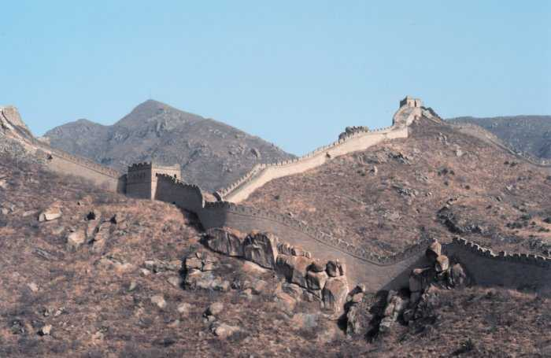
Doa
Antara Dua Khutbah
Aamiin Ya Rabbal Aalamin..
Tuhan Yang Memperkenankan
Doa Orang-orang Yang Taat,
Berilah Taufik Kepada
Kami Di Dalam Mentaatimu,
Ampunilah Kepada Mereka
Yang Memohon Keampunan.
Aamiin……

Slide 24
Pujian Kepada Allah S.W.T.
الْحَمْدُ لِلَّهِ
Segala puji-pujian hanya bagi Allah S.W.T.

Slide 25
Syahadah
وَأَشْهَدُ أَنْ لآ إِلَهَ إِلاَّ اللهُ وَحْدَهُ لاَ شَرِيْكَ لَهُ، وَأَشْهَدُ أَنَّ مُحَمَّدًا عَبْدُهُ وَرَسُولُهُ
Aku naik saksi bahawasanya tiada Tuhan selain Allah Yang Maha Esa, tiada sekutu bagiNya serta aku naik saksi bahawa Nabi Muhammad, hambaNya dan RasulNya.

Slide 26
Selawat Ke Atas Nabi SAW
اللَّهُمَّ صَلِّ وَسَلِّمْ عَلَى عَبْدِكَ وَرَسُوْلِكَ مُحَمَّدٍ وَعَلَى آلِهِ وَصَحْبِهِ
Ya Allah, Cucurilah rahmat dan sejahtera ke atas hambaMu dan rasulMu, Nabi Muhammad S.A.W dan keluarganya serta para sahabatnya .

Slide 27
Wasiat Takwa
أَمَّا بَعْدُ، فَيَا عِبَادَ اللهِ، اتَّقُوْا اللهَ تَعَالَى
Wahai hamba-hamba Allah,
Bertaqwalah kepada Allah.

Slide 28
Pesanan Taqwa
Takwa
Kepada Allah
Perelokkan kaedah dan
cara bekerja
Ikut Syara’

Slide 29
Perkara yang merosakkan kerjaya
Tidak menepati masa
Menggunakan masa kerja /harta majikan untuk kepentingan diri
Menipu laporan atau tuntutan
Rasuah
Menfitnah, zalimi rakan sejawat

Slide 30
Seruan bacaan selawat
Perbanyakkan bacaan selawat ke hadrat junjungan besar Nabi Muhammad S.A.W

Slide 31
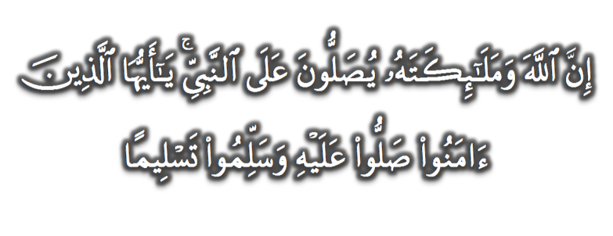
Firman Allah SWT dalam
Surah Al-Ahzab: ayat 56
“Sesungguhnya Allah Taala Dan Para Malaikat Sentiasa Berselawat Ke Atas Nabi (Muhammad) .
Wahai Orang-orang Beriman! Berselawatlah Kamu Ke Atasnya Serta Ucapkanlah Salam Sejahtera Dengan Penghormatan Ke Atasnya Dengan Sepenuhnya”.

Slide 32
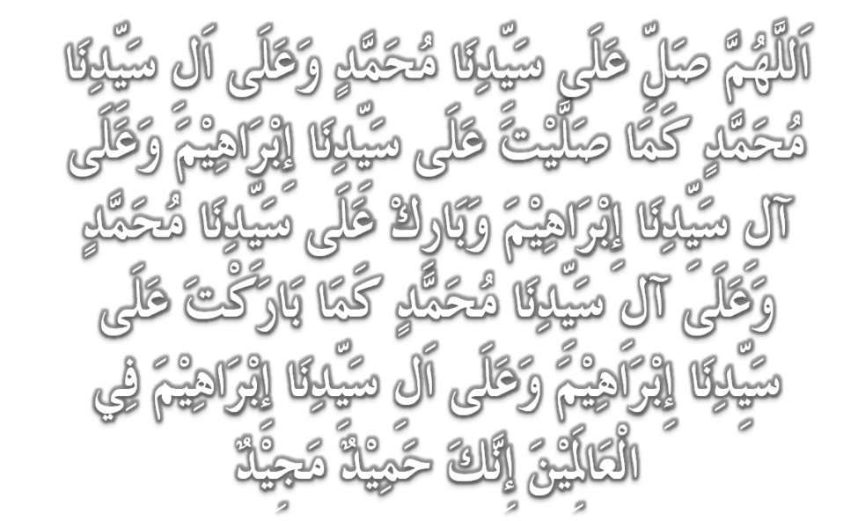
Selawat

Slide 33
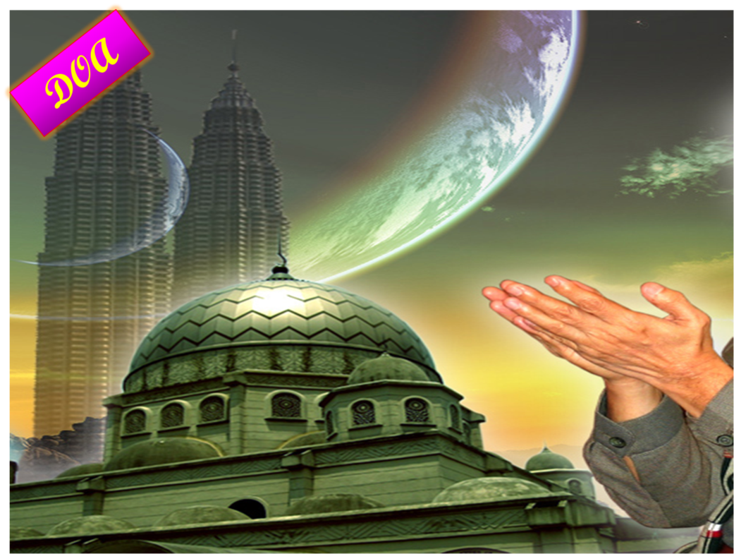
وَارْضَ اللَّهُمَّ عَنِ الْخُلَفَآءِ الرَّاشِدِيْن وَعَنْ بَقِيَّةِ الصَّحَابَةِ وَالْقَرَابَةِ أَجْمَعِيْن وَالتَّابِعِيْنَ وَتَابِعِي التَّابِعِيْنَ لَهُمْ بِإِحْسَانٍ إِلىَ يَوْمِ الدِّيْن.
Ya Allah, kurniakanlah keredhaan kepada Khulafa’ Rasyidin dan sahabat seluruhnya serta para tabiin dengan ihsan
hingga hari kemudian.

Slide 34
اللَّهُمَّ اغْفِرْ لِلْمُسلِمِيْنَ وَالْمُسلِمَاتِ وِالْمُؤْمِنِيْنَ وَالْمُؤمِنَاتِ اﻷَحْيَآءِ مِنْهُمْ وَاﻷَمْوَاتِ
Ya Allah, Ampunkanlah Dosa Golongan Muslimin Dan Muslimat,mu’minin Dan Mu’minaat Samada Yang Masih Hidup Atau Yang Telah Mati.

Slide 35
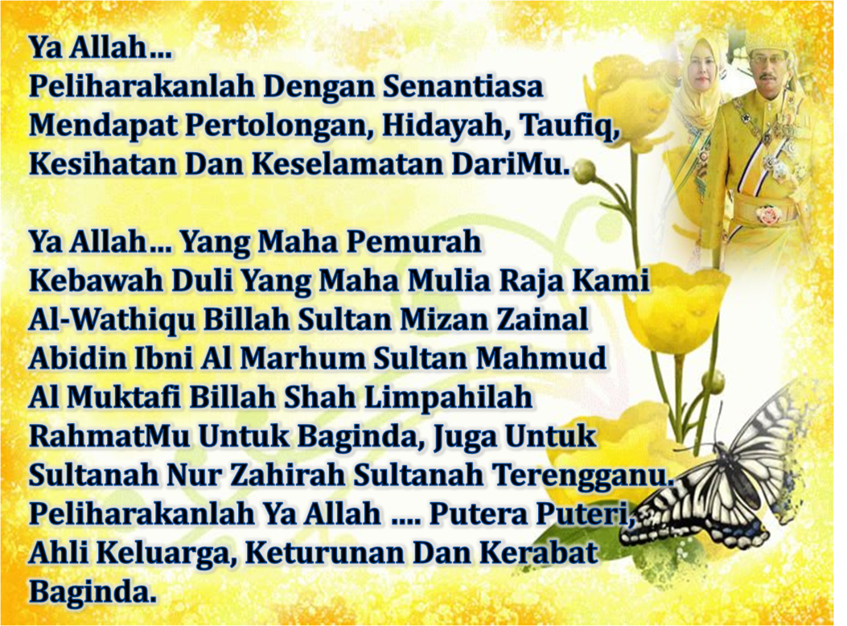

Slide 37
Ya Allah Muliakanlah Islam dan Orang-orang Islam.
Tolonglah Islam dan Orang-orang Islam serta himpunkanlah mereka di atas landasan kebenaran dan agama. Hancurkanlah kekufuran dan orang – orang yang syirik serta orang munafik dan juga musuh-musuhMu serta musuh-musuh agama.

Slide 38
Ya Allah…
Ampunkanlah Dosa-dosa Kami Dan Saudara-saudara Kami Yang Terdahulu Telah Beriman Dan Janganlah Engkau Biarkan Kedengkian Dalam Hati Kami Terhadap Orang-orang Yang Beriman.Sesungguhnya Engkau Maha Penyantun Dan Maha Penyayang.

Slide 39
Ya Allah …
Kami Telah Menzalimi Diri Kami Sendiri
Dan Sekiranya Engkau Tidak Mengampunkan Kami Dan Merahmati
Kami Nescaya Kami Akan Menjadi
Orang Yang Rugi.
Ya Allah…
Kurniakanlah Kepada Kami Kebaikan
Di Dunia Dan Kebaikan Di
Akhirat Serta Hindarilah Kami
Dari Seksaan Neraka.

